Slide 1
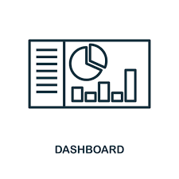
La prise en charge de 5 projets avec une méthodologie agile incrémentale
ACQUIRE
PREPARE
EXPLORE & VISUALIZE
Data Sources
Integration
Storage
Data Quality
Data Cleaning
Data Transformation
Feature Engineering
Dashboards
Reports
1. Mise en place d'un système de gestion de la collecte de données
2. Optimisation du process de contrôle qualité et de la cohérence des données
3. Exploration de la plateforme de Business Intelligence et Analytics
4. Automatisation de tableaux de bords Excel & présentations Power Point
5. Automatisation de l’exploration et récupération d'informations à partir de la base de données des procès-verbaux des conseils d'administration
Tests
Dévelop
Tests
Dévelop
Tests
Dévelop
Analyse
Conception
Livraison
Analyse
Conception
Livraison
Analyse
Conception
Livraison
Résultats progressifs
Résultats progressifs
Résultats progressifs

